Slide 1
МБДОУ «Искровский детский сад»
Презентация
3 декабря – День Неизвестного солдата
9 декабря – День героев Отечества
Выполнила: Афонина Н.Н.
воспитатель

Slide 2
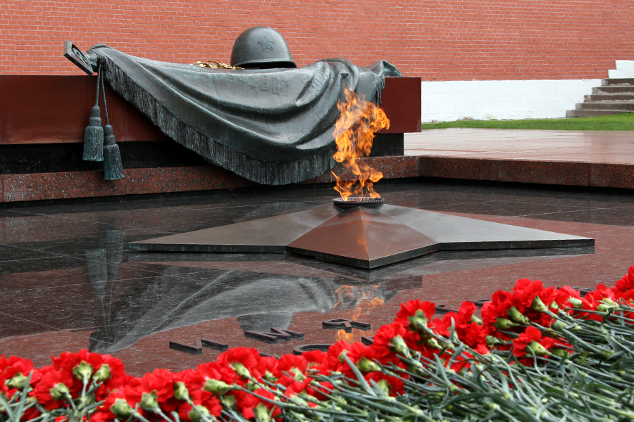
Мемориал Могила Неизвестного Солдата (г.Москва)

Slide 4
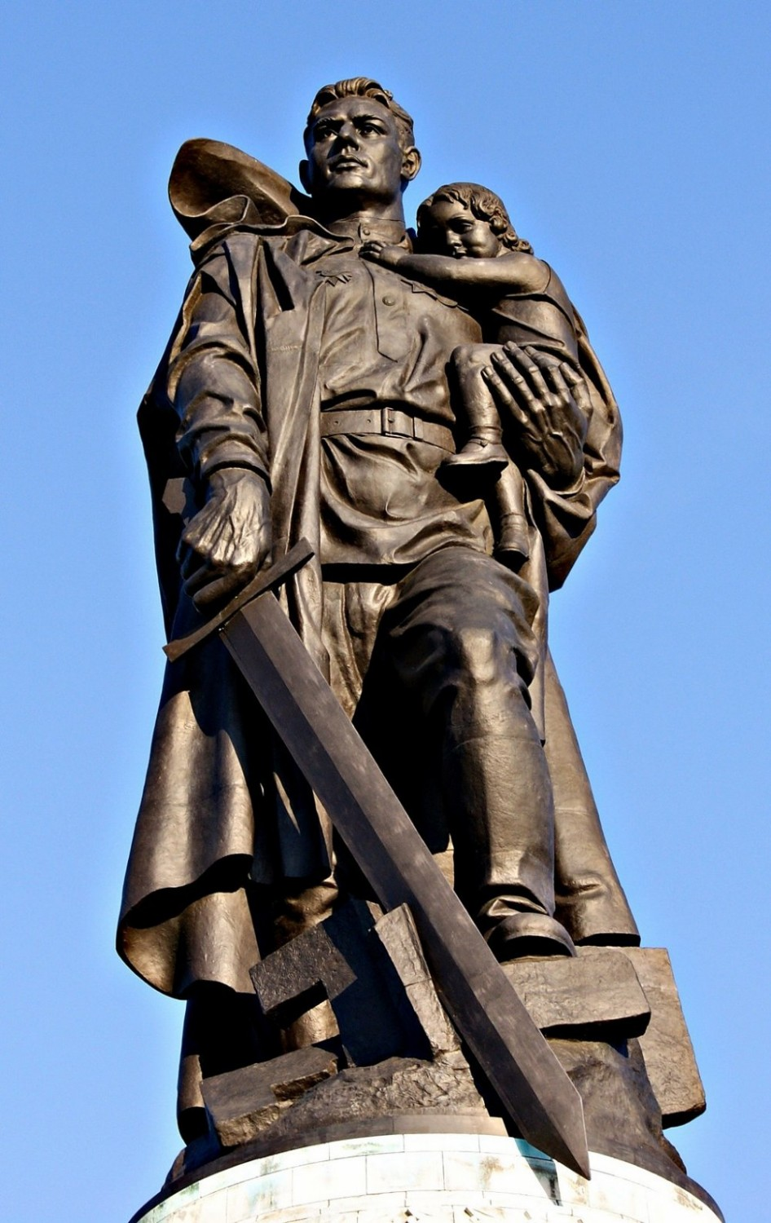
Памятник
«Воин – освободитель»
в Германии (г.Берлин)

Slide 5
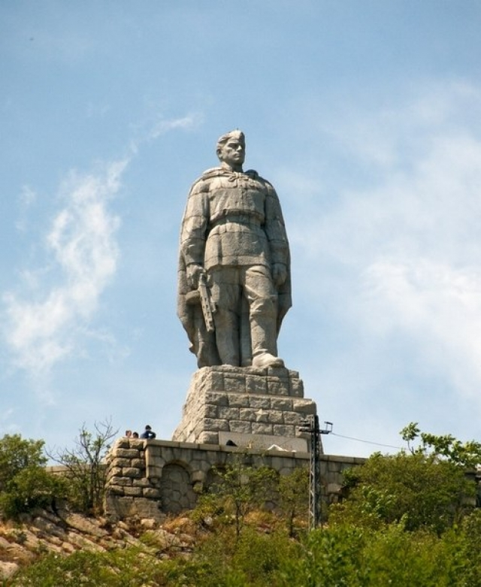
Памятник под названием«Алёша»
в Болгарии
(г.Пловдив)

Slide 6
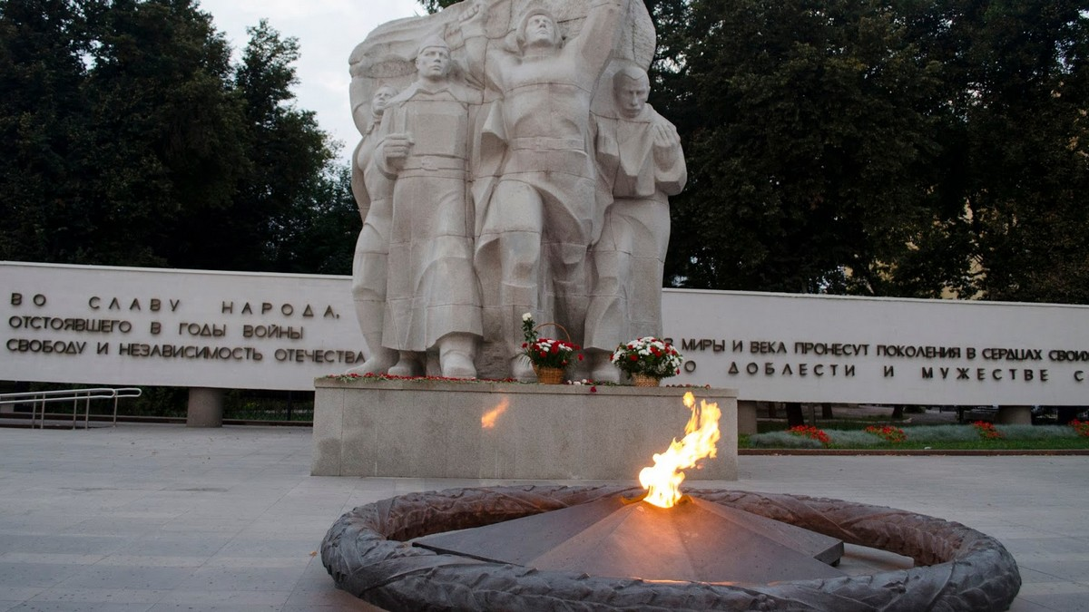
Памятник на площади Победы в Рязани.

Slide 7
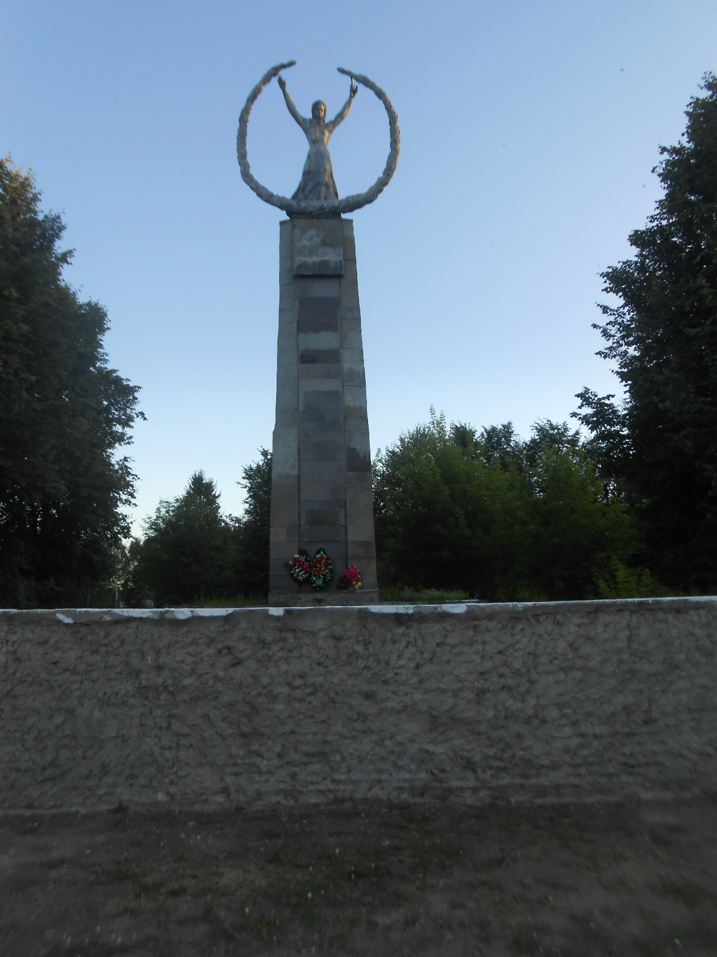
Памятник в п.«Искра»

Slide 8
Спасибо за внимание!

